Slide 1

LA TIERRA

Slide 2

La Tierra
La Tierra es un bien común que proporciona agua, alimentos y recursos naturales que sostienen toda la vida.
Es la garante de la biodiversidad, la salud, la resiliencia y los medios de vida equitativos y sostenibles.
Es inamovible, no renovable y está inextricablemente conectada a las personas y las sociedades.
La forma en que administramos y controlamos la tierra ha dado forma a nuestras economías, estructuras políticas, comunidades, culturas y creencias durante miles de años.

Slide 3
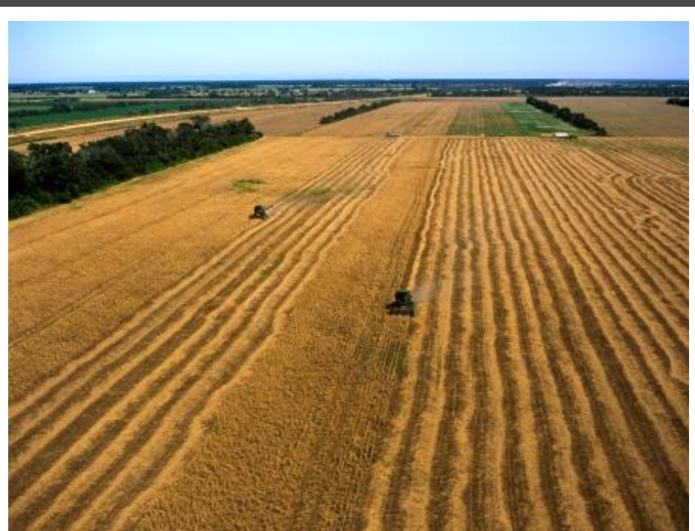
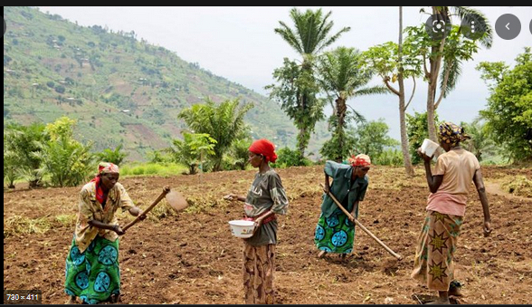
Sistemas agroalimentarios dominantes controlados por un pequeño número de corporaciones e instituciones financieras, impulsados por la lógica del rendimiento de las inversiones a gran escala mediante economías de escala
Sistemas agroalimentarios localmente dominantes, formados en gran parte por productores de pequeña escala y agricultores familiares, conectados a determinados terrenos.

Slide 4
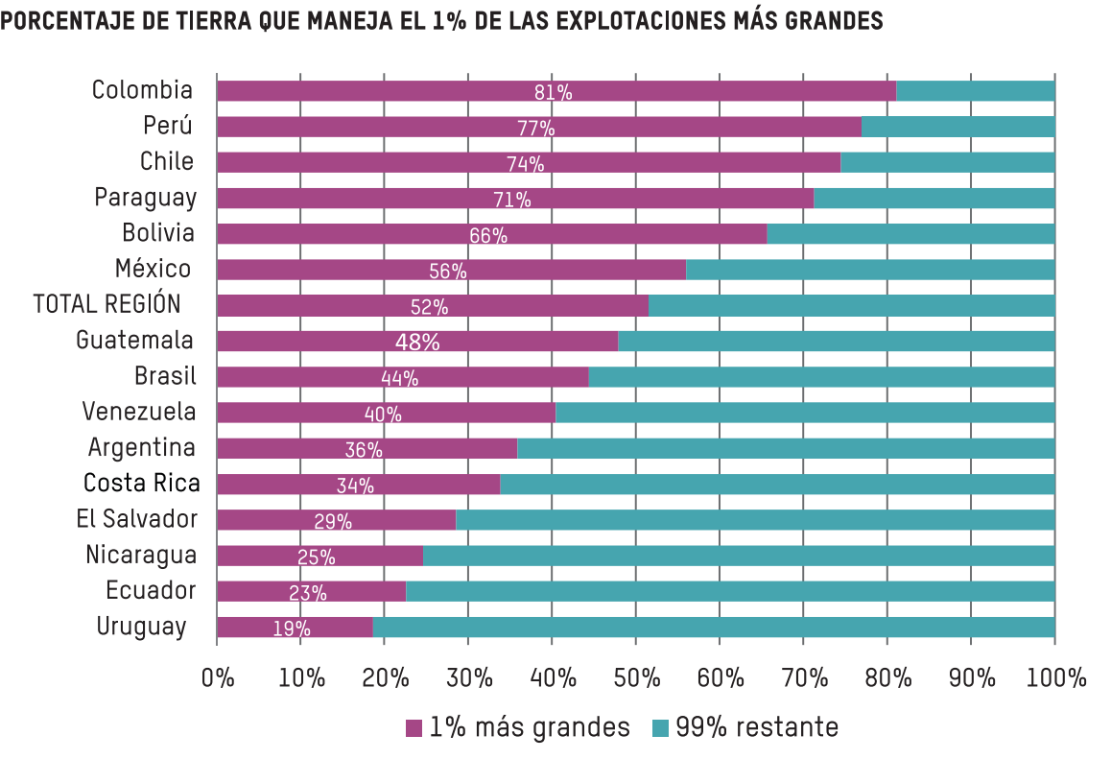
¿que proporción de la superficie productiva acapara el 1 % de las explotaciones de mayor tamaño?

Slide 5
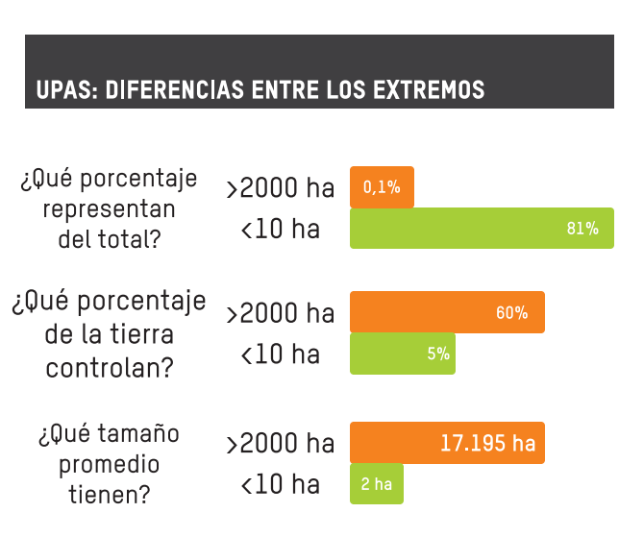
Colombia – Aproximación a la Tenencia
Censo Agropecuario 2014
La Unidad de Producción agropecuaria UPA o explotación agropecuaria es la base sobre la cual se recolecta la información censal
La información se registra por explotación y no por persona
El censo no cuantifica la población campesina sin tierra
Las explotaciones pueden estar en un régimen de tenencia distinto a la propiedad
Los resultados no se diferencias entre tierras públicas y privados

Slide 6
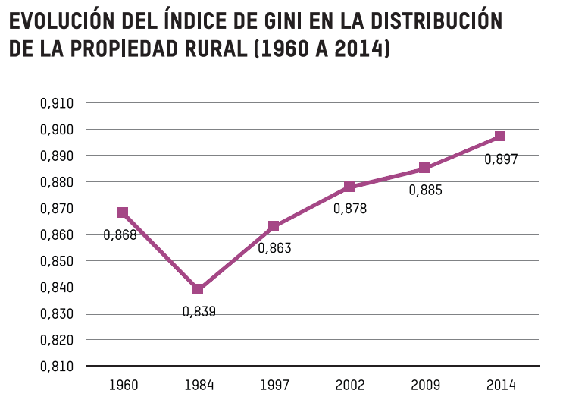
El coeficiente de Gini es una medida de la desigualdad se utiliza para medir la desigualdad en los ingresos, dentro de un país, pero puede utilizarse para medir cualquier forma de distribución desigual.
El coeficiente de Gini es un número entre 0 y 1, donde 0 se corresponde con la perfecta igualdad (todos tienen los mismos ingresos) y donde el valor 1 se corresponde con la perfecta desigualdad (una persona tiene todos los ingresos y los demás ninguno)

Slide 7
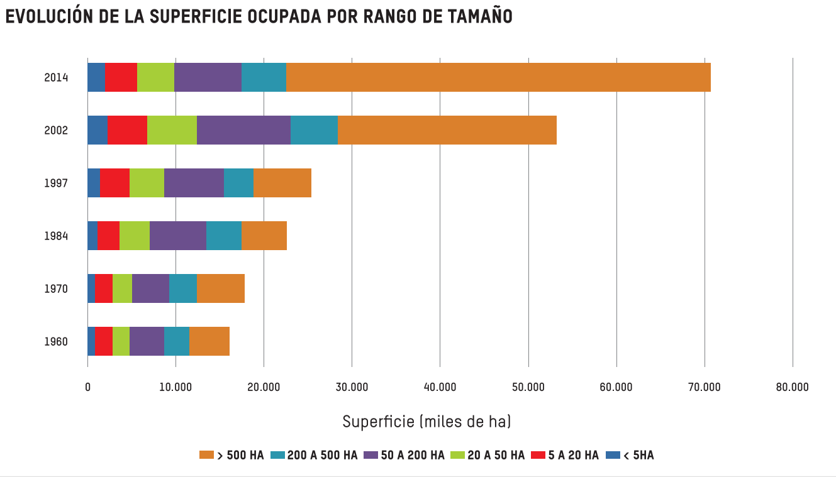

Slide 8
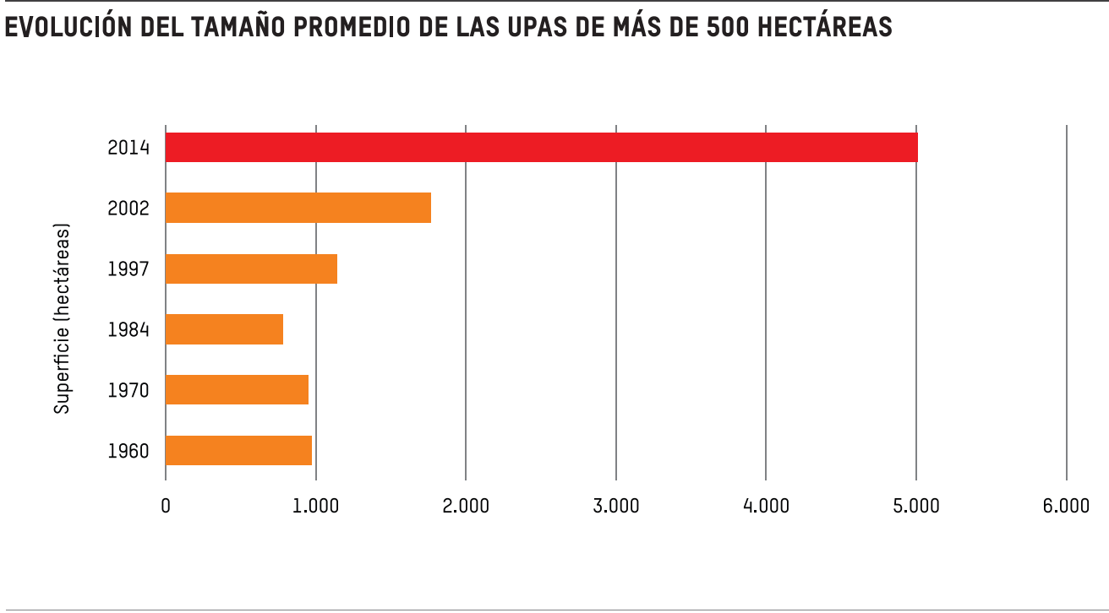
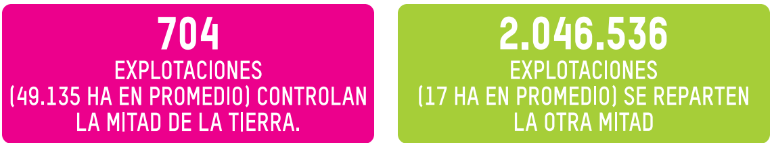

Slide 9
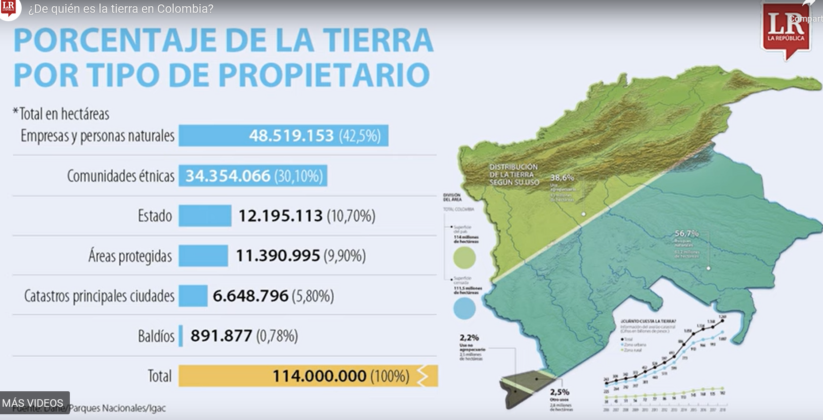

Slide 10
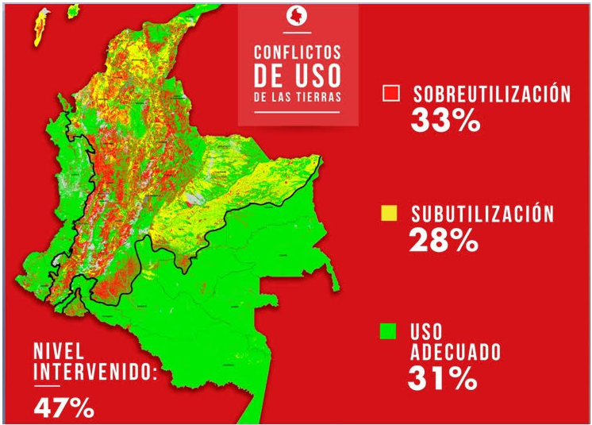
Sobre el Uso
De las 53 millones de hectáreas intervenidas en Colombia, el 61% presenta un uso inadecuado del suelo

Slide 11
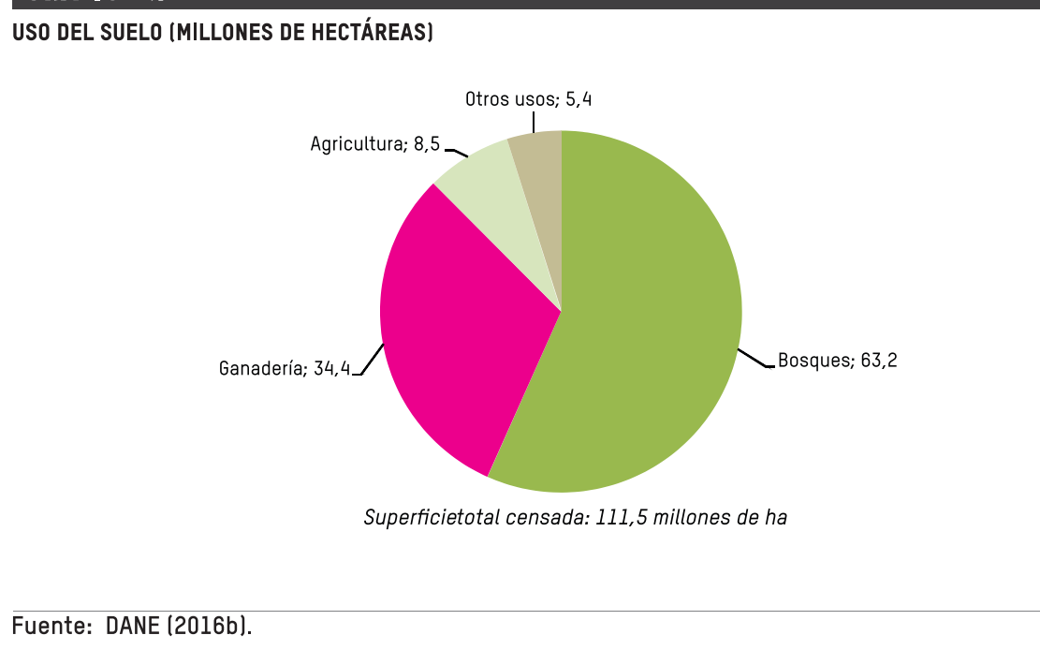
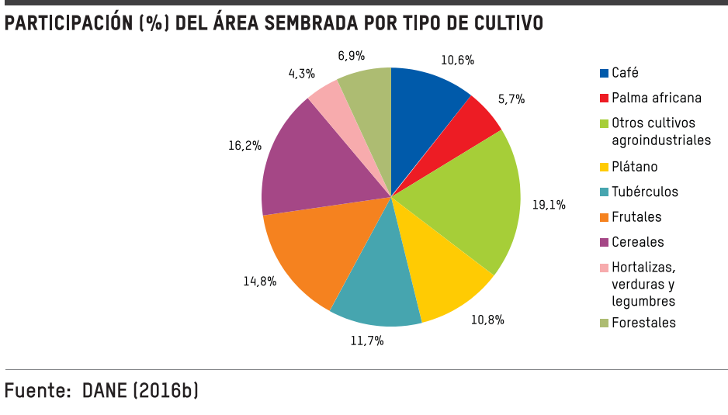
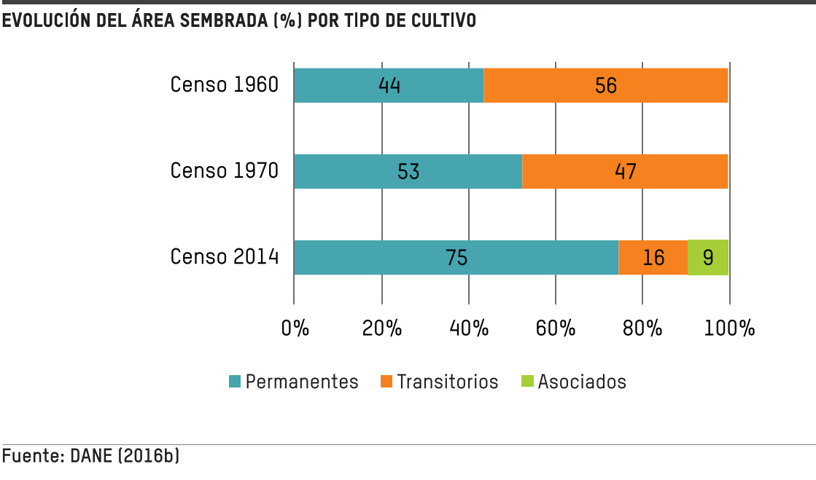
Uso del Suelo

Slide 12
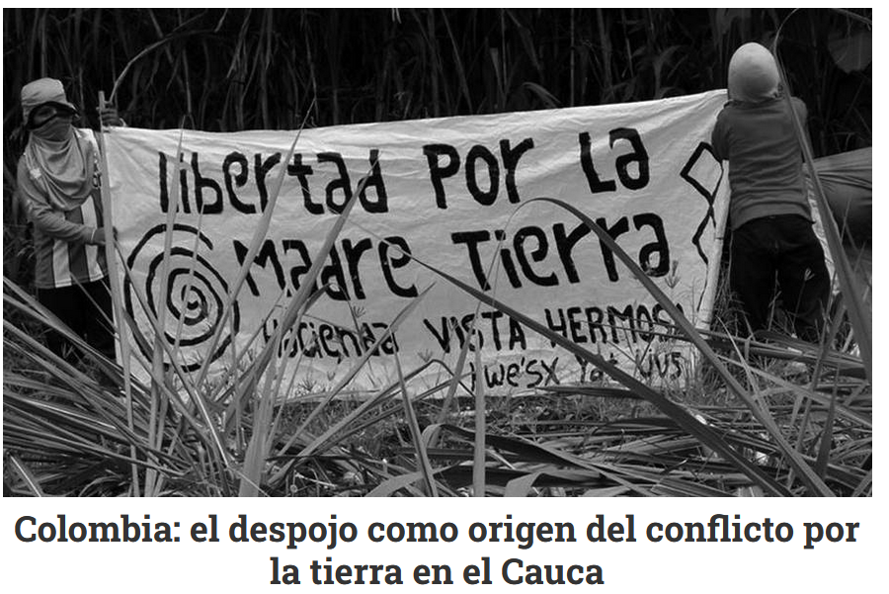
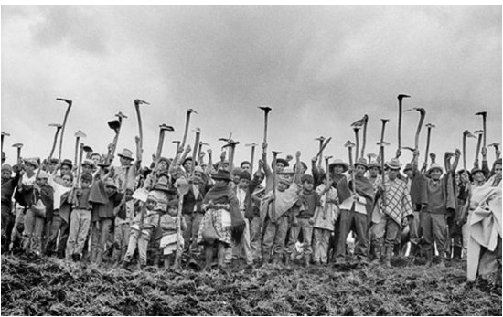
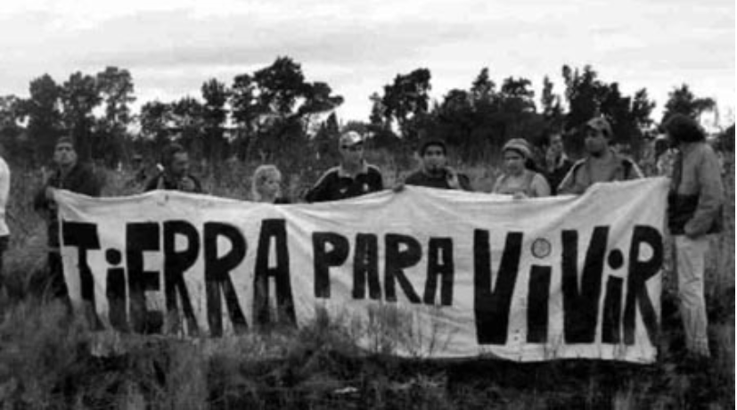
La Lucha por la tierra en Colombia

Slide 13
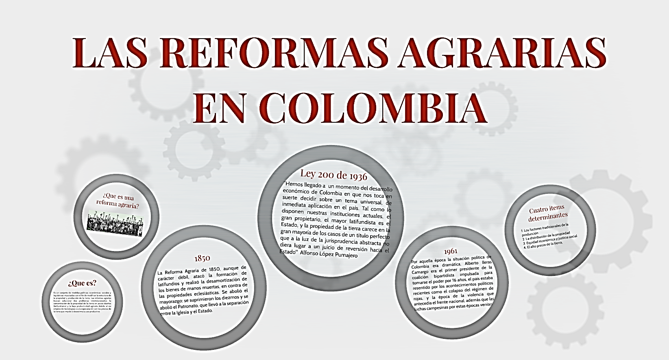

Slide 14
La No injerencia
Soberanía alimentaria: Comprende el derecho de los pueblos a la producción, distribución, acceso y consumo de alimentos sanos y culturalmente adecuados, creados mediante métodos sustentables, así como el derecho a definir sobre sus sistemas agrícolas y alimentarios.
SOBERANÍA NACIONAL Y POPULAR
Soberanía minero-energética. Consiste en el ejercicio del derecho a proteger los recursos minero-energéticos del país, aprovecharlos de acuerdo a los intereses de la nación, dando prioridad a la protección del patrimonio natural y las fuentes de vida para las generaciones futuras.
Poder Popular
Autodeterminación de los pueblos
Defensa del territorio, la tierra, el mar, el suelo, el subsuelo, el aire, la biodiversidad, el espacio aéreo, el segmento de la órbita geoestacionaria y el espectro electromagnético
Soberanía territorial: Consiste en el ejercicio del derecho del pueblo a la protección del suelo y subsuelo, el derecho a la tierra, el derecho a ordenar el territorio y el derecho a mantenerlo libre de intervención o imposición extranjera.

